Slide 1
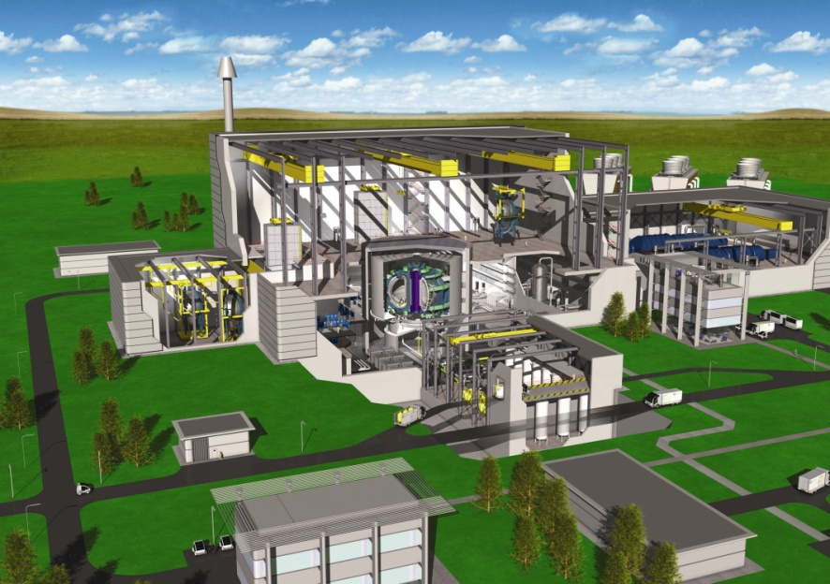
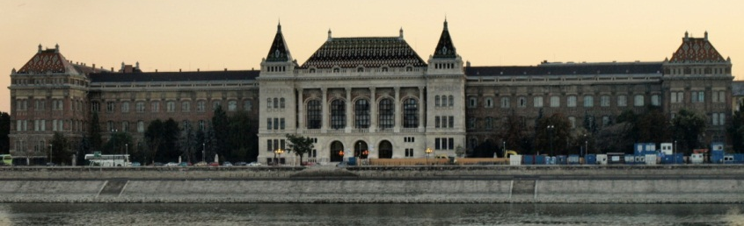
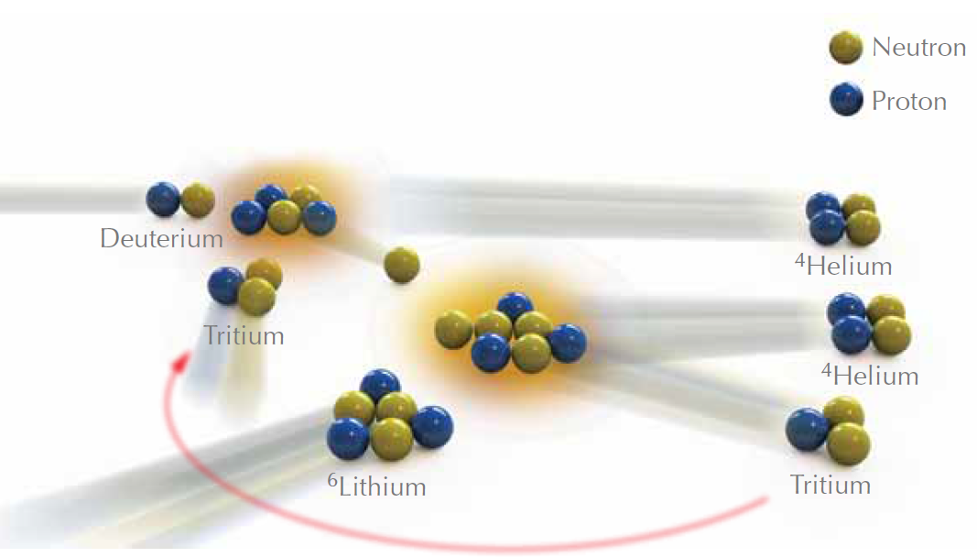
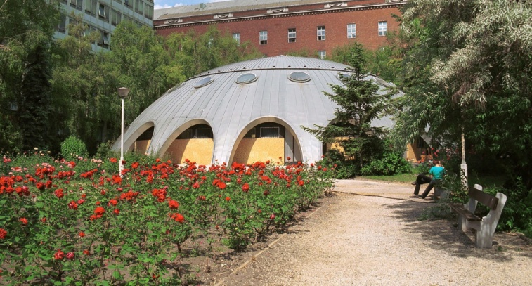
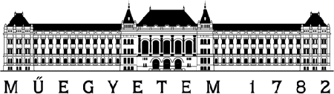

Hogyan hozzuk le a Napot a Földre?
Dr. Pokol Gergő
Budapesti Műszaki és Gazdaságtudományi Egyetem,
Természettudományi Kar, Nukleáris Technikai Intézet
Jedlik Ányos Gimnázium
2014. november 18.

Slide 2

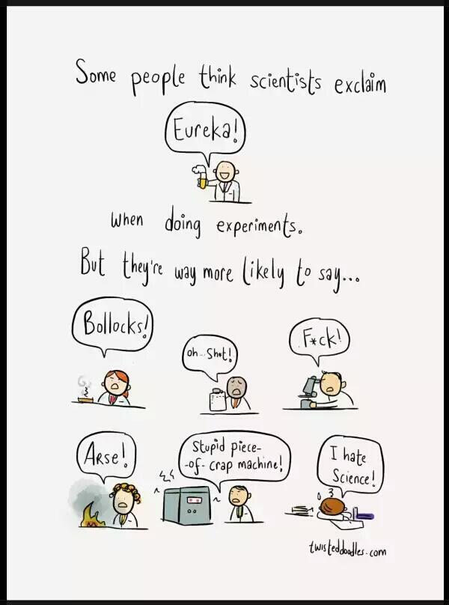
Pokol Gergő (BME TTK): Hogyan hozzuk le a Napot a Földre?
Miről szól
a természettudomány?
A természettudomány az élő és élettelen természet jelenségeinek, objektumainak tanulmányozásával foglalkozó tudományágak gyűjtőneve. (Wikipédia)
Jedlik Ányos Gimnázium, 2014. november 18.

Slide 3
Pokol Gergő (BME TTK): Hogyan hozzuk le a Napot a Földre?
Miről szól
a természettudomány?
A természettudomány az élő és élettelen természet jelenségeinek, objektumainak tanulmányozásával foglalkozó tudományágak gyűjtőneve. (Wikipédia)
Felfedezés
Jedlik Ányos Gimnázium, 2014. november 18.

Slide 4
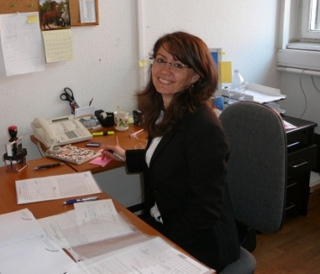
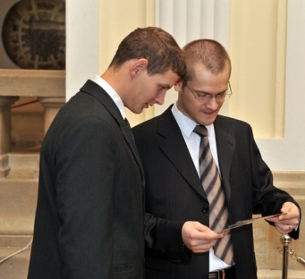
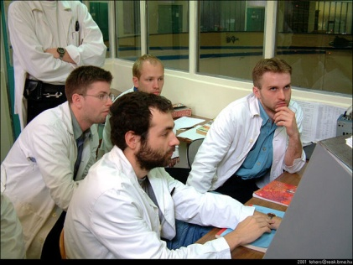
Pokol Gergő (BME TTK): Hogyan hozzuk le a Napot a Földre?
Természettudományos képzés
Gimnázium
Egyetem
BSc
3 év
Általában elemző vagy ipari cégeknél
Általában ipari vagy elemző cégeknél,
ritkábban kutatóintézetben
MSc
2 év
Szakkollégiumok, Tudományos Diákkör
Kutatóintézetekben,
egyetemeken,
ipari cégeknél,
elemző cégeknél
PhD
3 év
Jedlik Ányos Gimnázium, 2014. november 18.

Slide 5

Pokol Gergő (BME TTK): Hogyan hozzuk le a Napot a Földre?
BME TTK NTI
1782. augusztus 30-án alapította II. József akkor még Institutum Geometricum néven.
matematikát és fizikát az egyetem alapítása óta tanítanak
a különböző matematika és fizika tanszékek először intézetekbe tömörültek, majd megalakult a Természettudományi Kar.
három intézetből, és egy különálló tanszékből áll:
  Matematikai Intézet
  Fizikai Intézet
  Nukleáris Technikai Intézet
  Kognitív Tudományi Tanszék
Jedlik Ányos Gimnázium, 2014. november 18.

Slide 6
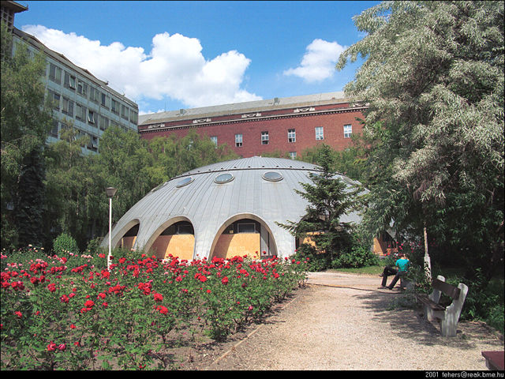
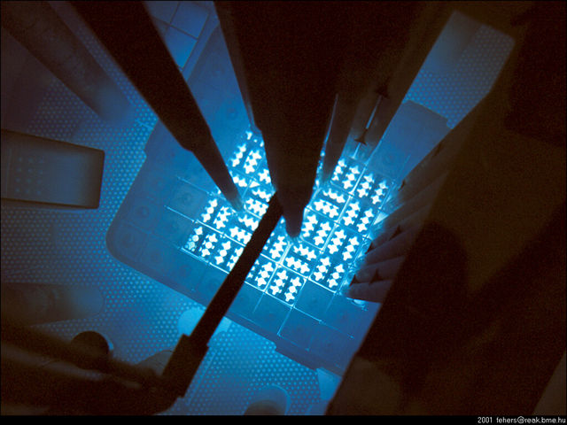
Pokol Gergő (BME TTK): Hogyan hozzuk le a Napot a Földre?
BME Oktatóreaktor
BME Nukleáris Technikai Intézet, Atomenergetika Tanszék
Oktatási és kutatási célú reaktor, 1971 óta üzemel
névleges hőteljesítmény:100 kW
  Kutatás: reaktorfizika, termohidraulika, radiokémia, sugárvédelematomenergia rendszerek, nukleáris méréstechnika és műszerfejlesztés
Jedlik Ányos Gimnázium, 2014. november 18.

Slide 7
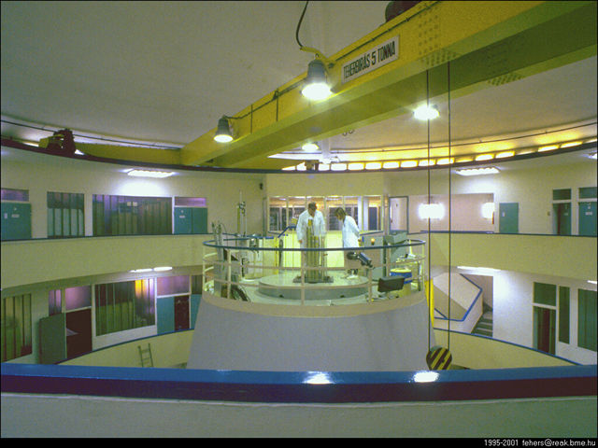
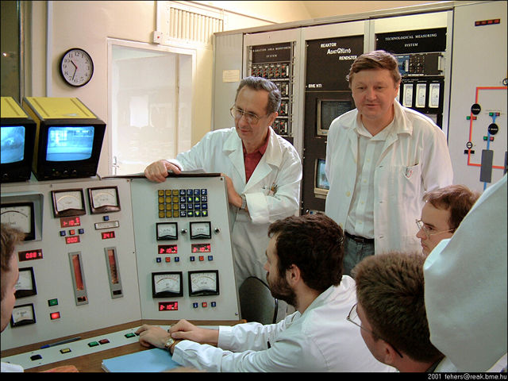
Pokol Gergő (BME TTK): Hogyan hozzuk le a Napot a Földre?
BME Oktatóreaktor
Oktatás:
  mérnök-fizikus, fizika BSc, MSc
  gépész, vegyész, villamosmérnök, energetika BSc, MSc
  külföldi diákok, nemzetközi tanfolyamok (HUVINETT, ENEN, ATHENS, stb)
  látogatócsoportok: évente ~3000 fő
BME Nyílt Nap: 2014. november 21. (péntek)
Jedlik Ányos Gimnázium, 2014. november 18.

Slide 8
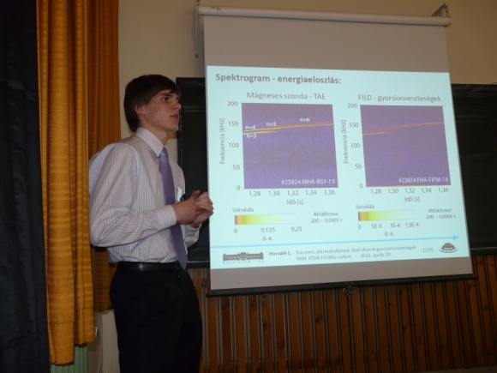
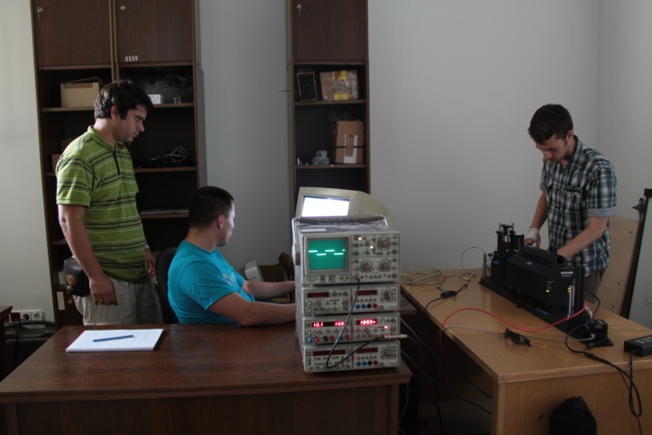
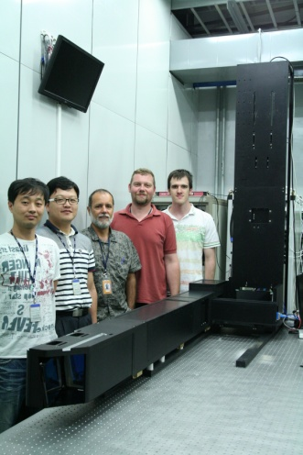
Pokol Gergő (BME TTK): Hogyan hozzuk le a Napot a Földre?
Fúziós kutatások a BME Nukleáris Technikai Intézetében
1. Gyors ionok
  Diagnosztika tervezés, üzemeltetés
  Adatfeldolgozás
2. Elfutó elektronok
  Hullámok
  Integrált tokamak modellezés
3. BES diagnosztikák
  Modellezés
  Optikai tervezés
  Mechanikai tervezés, kivitelezés
4. ITER CXRS diagnosztika
5. Technológia (CFD, MCNP, besugárzás)
Jedlik Ányos Gimnázium, 2014. november 18.

Slide 9
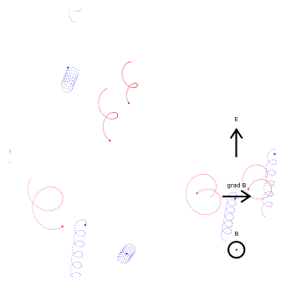
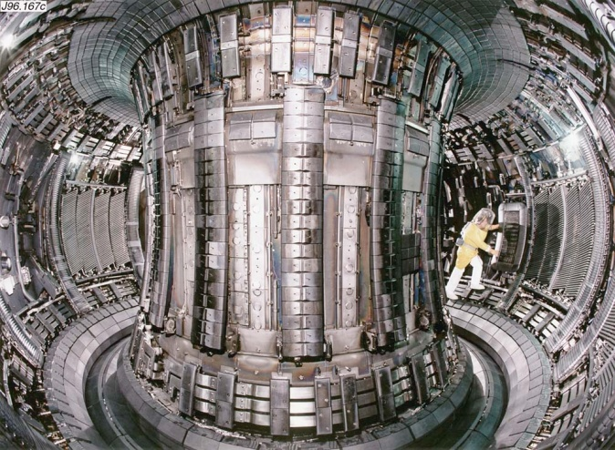
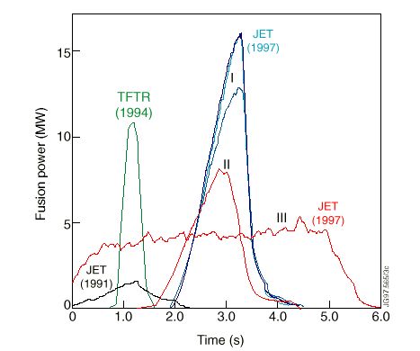
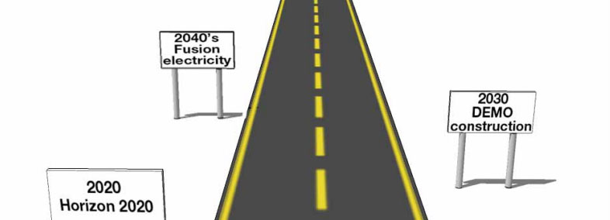
Pokol Gergő (BME TTK): Hogyan hozzuk le a Napot a Földre?
Hogyan hozzuk le a Napot a Földre?
A fúziós reaktorok fizikájáról dióhéjban
A fúziós reaktorok technológiája
Hol tartunk ma?
Fúziós útiterv
Jedlik Ányos Gimnázium, 2014. november 18.

Slide 10
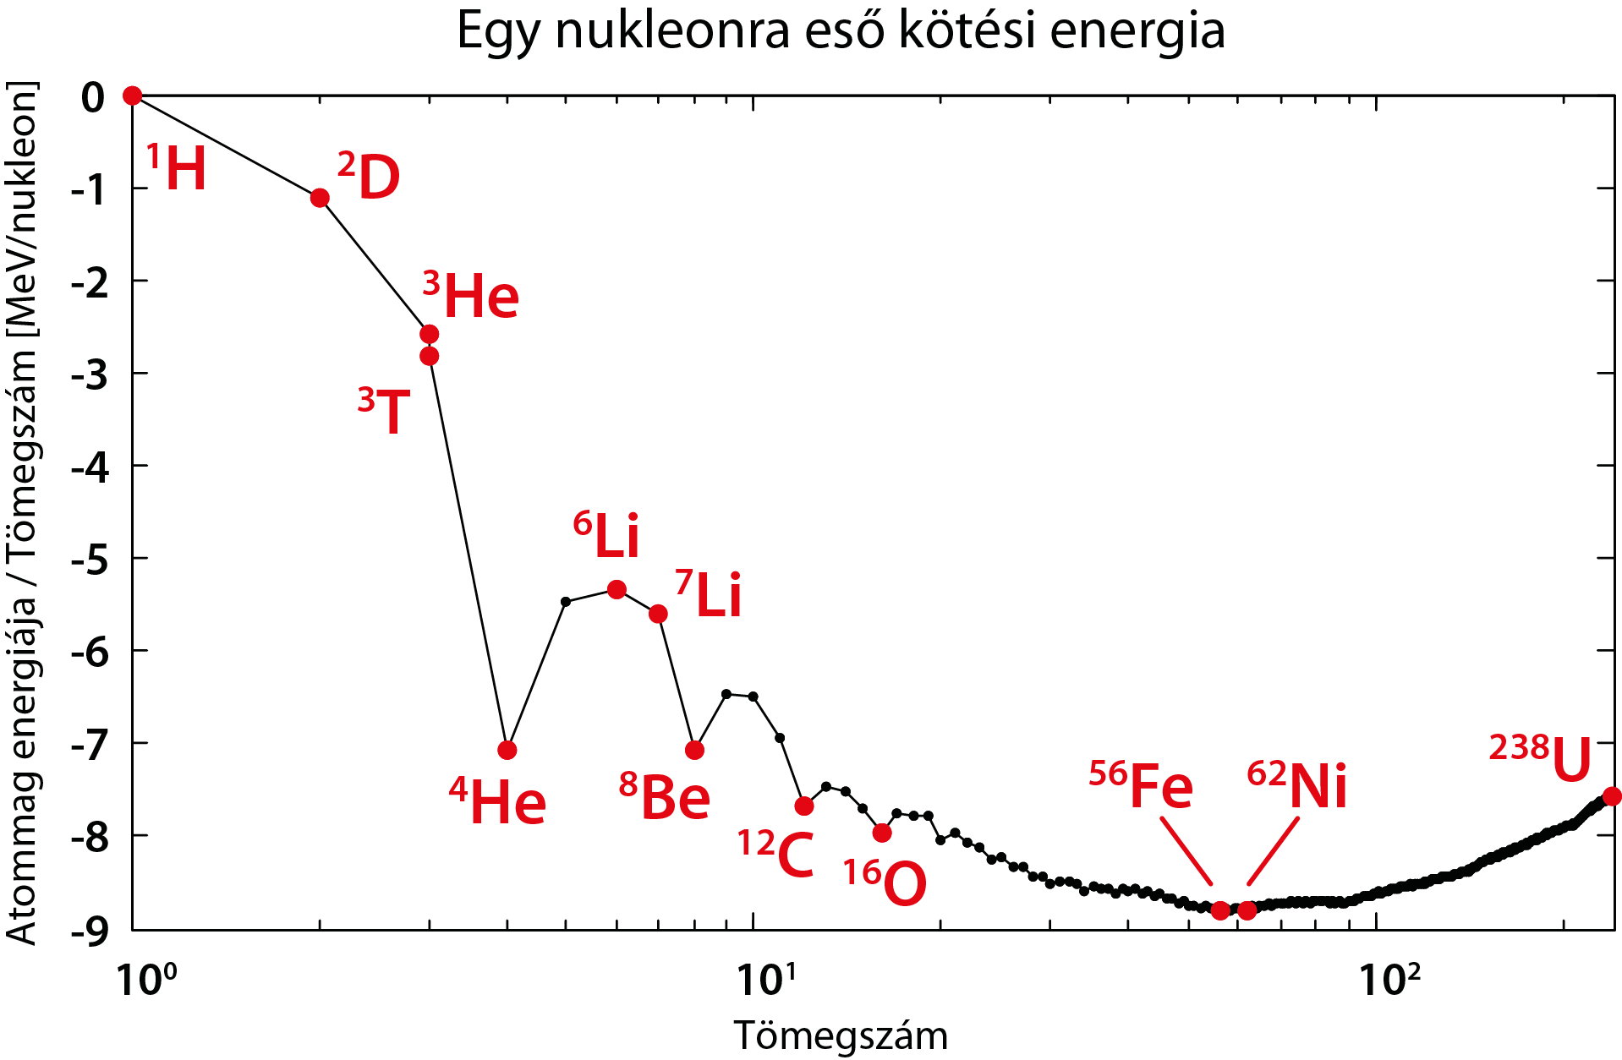
Pokol Gergő (BME TTK): Hogyan hozzuk le a Napot a Földre?
Fúziós alapok
magfúzió
maghasadás
Jedlik Ányos Gimnázium, 2014. november 18.

Slide 11
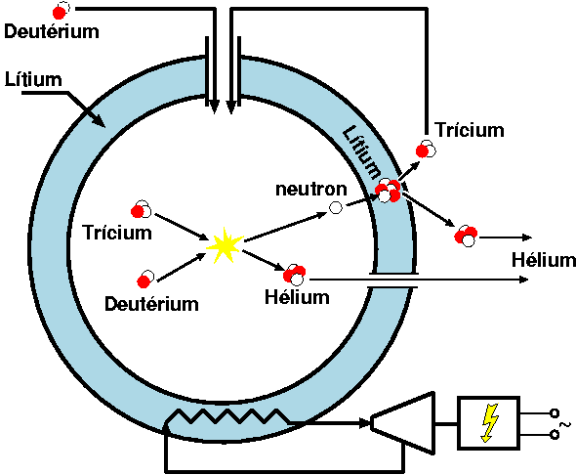
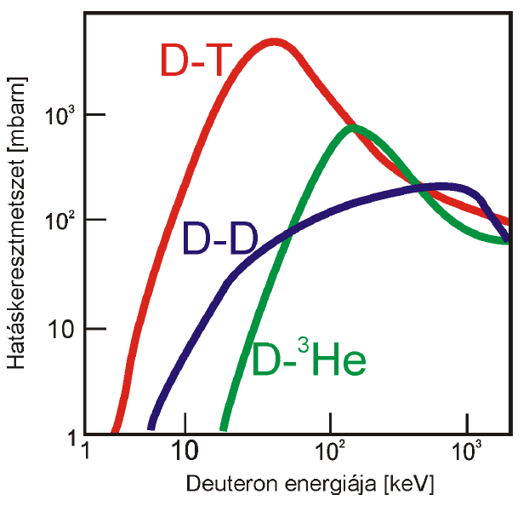
Pokol Gergő (BME TTK): Hogyan hozzuk le a Napot a Földre?
Fúziós reaktor üzemanyagciklusa
D + T → ⁴He(3.52 MeV) + n(14.1 MeV)
D + D → ³He(0.82 MeV) + n(2.45 MeV)
D + D → T(1.01 MeV) + p(3.02 MeV)
D + ³He → ⁴He(3.66 MeV) + p(14.6 MeV)
~100 millió °C
→ plazma!
A fúziós reakcióban nem keletkeznek radioaktív izotópok!
Jedlik Ányos Gimnázium, 2014. november 18.

Slide 12


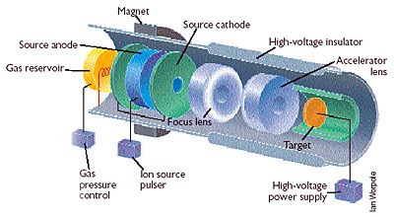
Pokol Gergő (BME TTK): Hogyan hozzuk le a Napot a Földre?
Lehet-e gyorsítóval energiát termelni?
Nem, mert a fúziós reakciók valószínűsége sok nagyságrenddel kisebb a rugalmas szórásénál.
Fúziós energiát termelni csak termikus közegben lehet!
Ha a céltárgy termikus egyensúlyba kerül a nyalábbal, akkor az ütközések során az átlagos energiacsere nulla.
Jedlik Ányos Gimnázium, 2014. november 18.

Slide 13
Fúziós reaktor energiamérlege
Pokol Gergő (BME TTK): Hogyan hozzuk le a Napot a Földre?
A fúziós reaktor energiasokszorozását a Q tényezővel szokás jellemezni:
Q=0.64
ahol P_{h} a külső plazmafűtés teljesítménye, P_{f} a felszabaduló fúziós teljesítmény.
Fúziós teljesítmény (MW)
Q=0.2
Idő (s)
Jedlik Ányos Gimnázium, 2014. november 18.

Slide 14
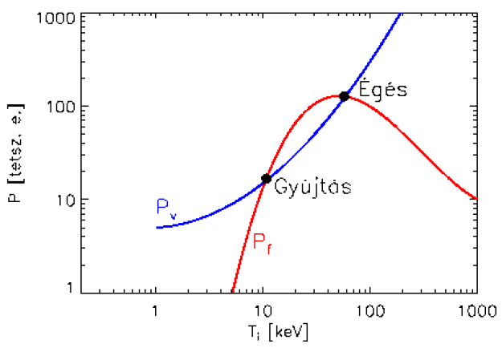
Fúziós plazma energiamérlege
Pokol Gergő (BME TTK): Hogyan hozzuk le a Napot a Földre?
A fúziós reakcióban felszabaduló energia jelentős részét (~20%) az
α-részecskék viszik el. Ha ezeket a plazma többi töltött részecskéjével együtt össze tudjuk tartani, akkor az α-részecske fűtés meghaladhatja a veszteségeket.
Mivel ekkor nem kell külső plazmafűtés, ezért Q=∞.
Lawson-kritérium:
Amikor ez bekövetkezik, akkor a plazma begyújt. Az égési pontban a plazma stabil állapotban marad, amíg a gázösszetételt és más körülményeket fenn tudjuk tartani.
Jedlik Ányos Gimnázium, 2014. november 18.

Slide 15
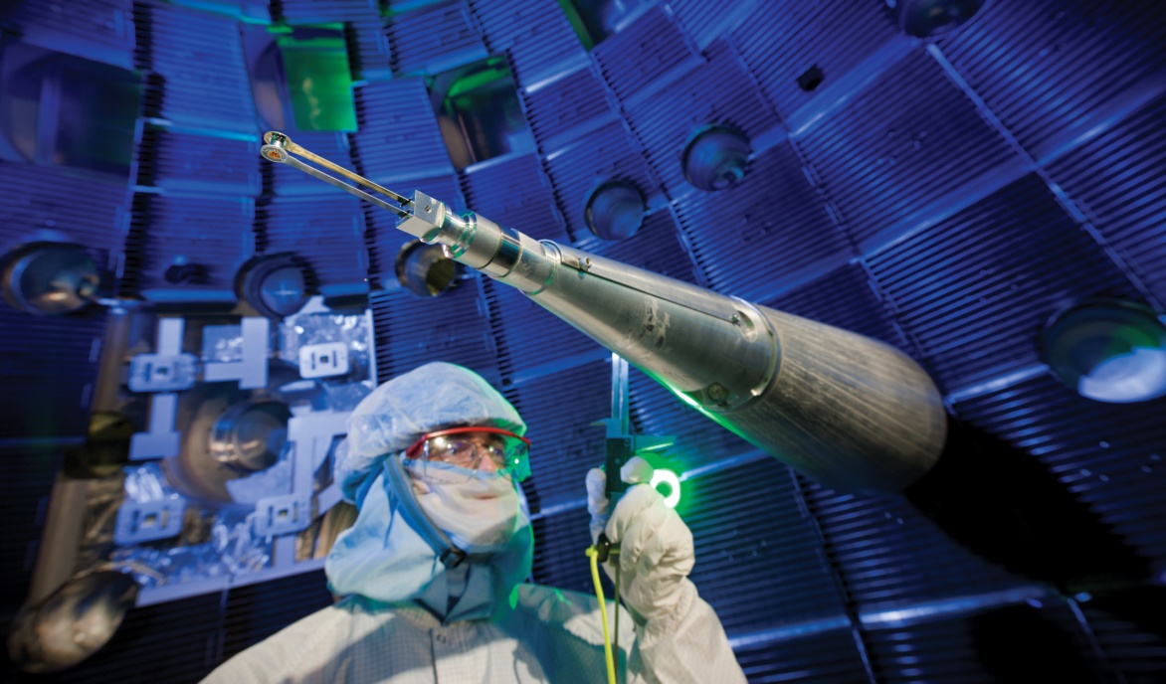
Fúziós plazma összetartásának módjai
Pokol Gergő (BME TTK): Hogyan hozzuk le a Napot a Földre?
A Lawson kritérium két lehetséges, szélsőséges esetet kínál:
Mágneses összetartás (Magnetic confinement).
A plazmát mágneses térrel tartjuk össze. A sűrűséget az alkalmazott mágneses tér szabja meg, az energiatermeléshez egy kritikus energiaösszetartási időt kell elérni alacsony sűrűség mellett.
Tehetetlenségi összetartás
(Inertial confinement, ICF).
A plazma szabadon tágul,
a Lawson kritérium
teljesüléséhez egy kritikus
sűrűséget kell elérni,
rövid ideig.
(NIF, https://lasers.llnl.gov/)
Jedlik Ányos Gimnázium, 2014. november 18.

Slide 16

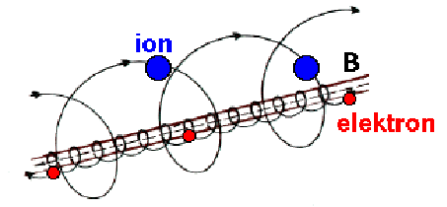
Mágneses összetartás
Pokol Gergő (BME TTK): Hogyan hozzuk le a Napot a Földre?
Forró, híg plazmában (ionok + elektronok) a részecskék szabad úthossza nagy (gyakorlatilag ütközésmentes rendszerről van szó). Tekintsük szabad, töltött részecskék mozgását!
Lorentz-erő: töltött részecske mozgására és a mágneses térre merőleges erő.
Spirál pálya a mágneses erővonal mentén.
Jedlik Ányos Gimnázium, 2014. november 18.

Slide 17
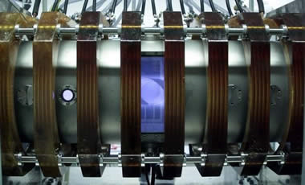
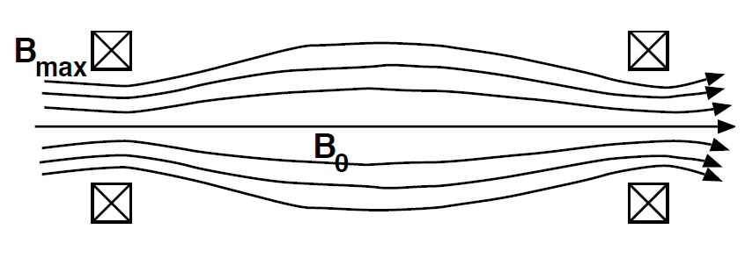
Pokol Gergő (BME TTK): Hogyan hozzuk le a Napot a Földre?
Mágneses összetartás, lineáris geometria
Ha a mágneses tér megnő a berendezés végein, úgynevezett mágneses palackot kapunk, amiben a részecskék az összesűrűsödő erővonalak tartományáról visszaverődnek.
A közel mágneses térrel párhuzamosan mozgó részecskékre nincs hatással
➔ veszteségek a végeken+ stabilitási problémák.
Jedlik Ányos Gimnázium, 2014. november 18.

Slide 18
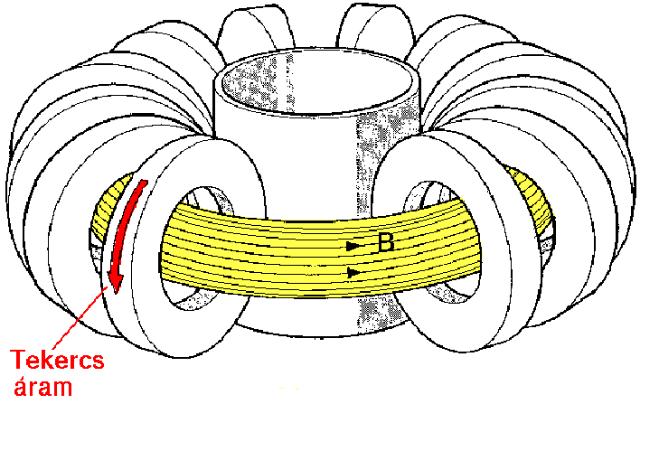
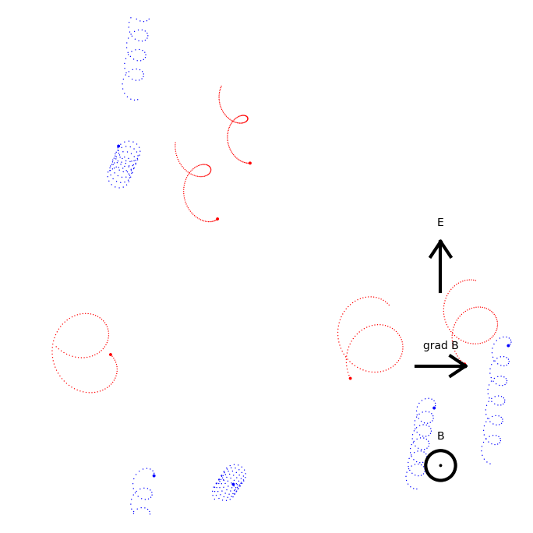
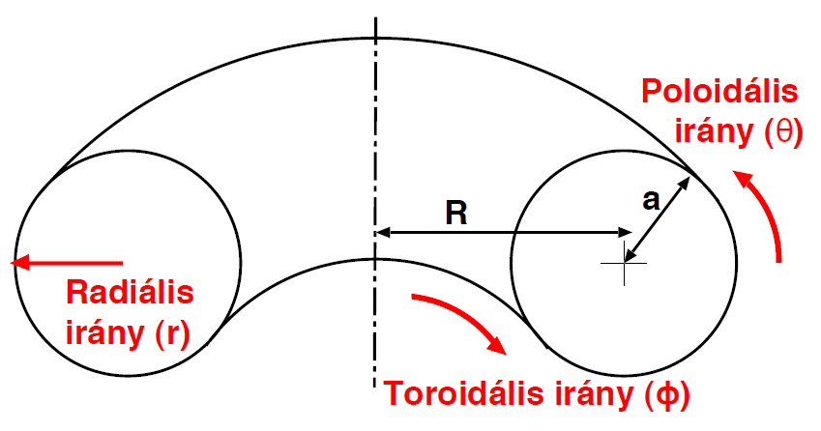
Mágneses összetartás, toroidális geometria
Pokol Gergő (BME TTK): Hogyan hozzuk le a Napot a Földre?
A lineáris berendezést tórusz alakúra alakítva a végeffektusok elkerülhetők. Ekkor egy tórusz alakú plazmagyűrűt kapunk. Driftek!
Jedlik Ányos Gimnázium, 2014. november 18.

Slide 19
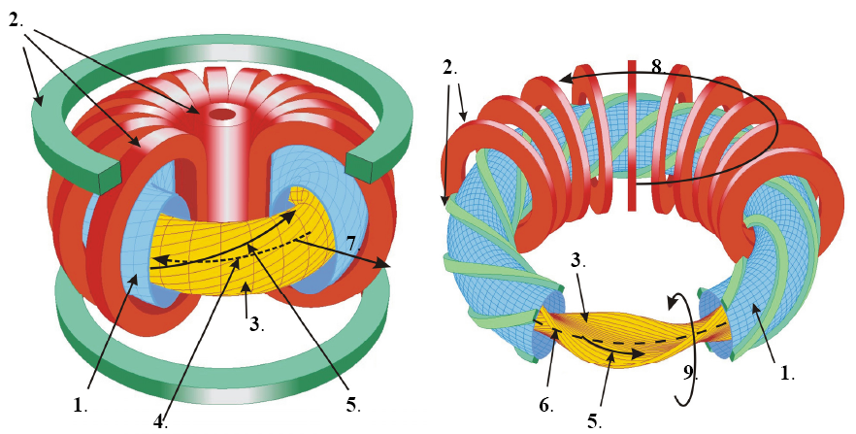
Pokol Gergő (BME TTK): Hogyan hozzuk le a Napot a Földre?
Mágneses összetartás berendezéstípusai
Tokamak
Sztellarátor
Toroidális plazmaáram
Helikális tekercsek
(1) vákuumkamra, (2) mágneses tekercsek, (3) plazma,
(4) plazmaáram, (5) mágneses erővonal, (6) mágneses tengely,
(7) radiális irány, (8) toroidális irány, (9) poloidális irány
Jedlik Ányos Gimnázium, 2014. november 18.

Slide 20
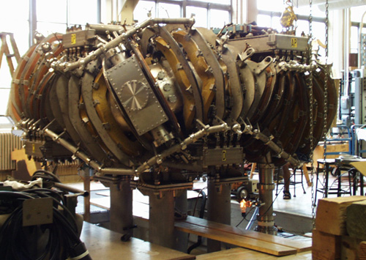
Pokol Gergő (BME TTK): Hogyan hozzuk le a Napot a Földre?
Jedlik Ányos Gimnázium, 2014. november 18.

Slide 21
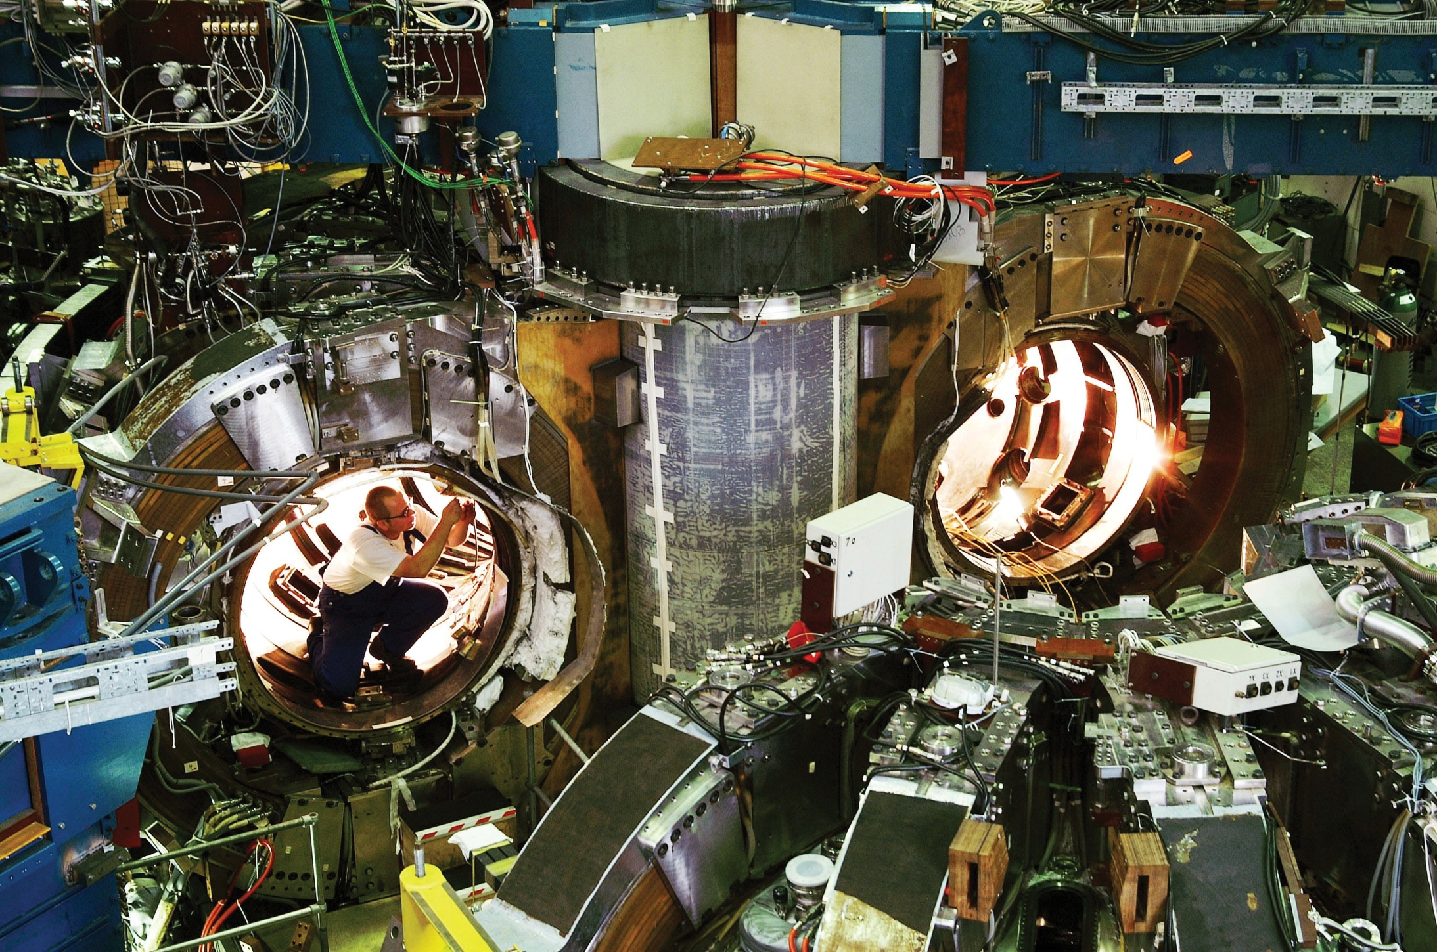
Pokol Gergő (BME TTK): Hogyan hozzuk le a Napot a Földre?
Jedlik Ányos Gimnázium, 2014. november 18.

Slide 22
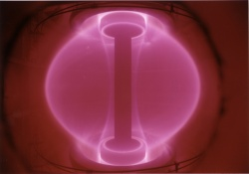
Pokol Gergő (BME TTK): Hogyan hozzuk le a Napot a Földre?
Jedlik Ányos Gimnázium, 2014. november 18.

Slide 23
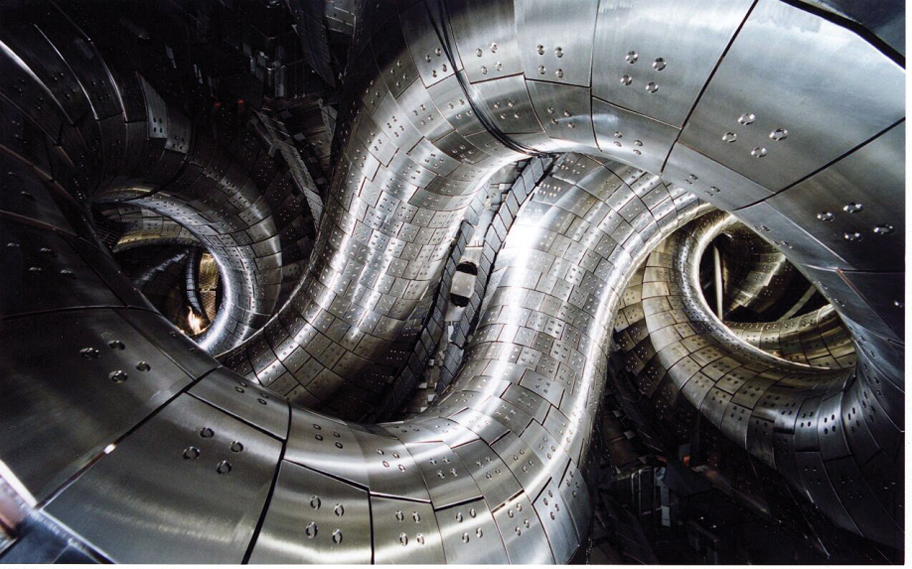
Pokol Gergő (BME TTK): Hogyan hozzuk le a Napot a Földre?
Jedlik Ányos Gimnázium, 2014. november 18.

Slide 24
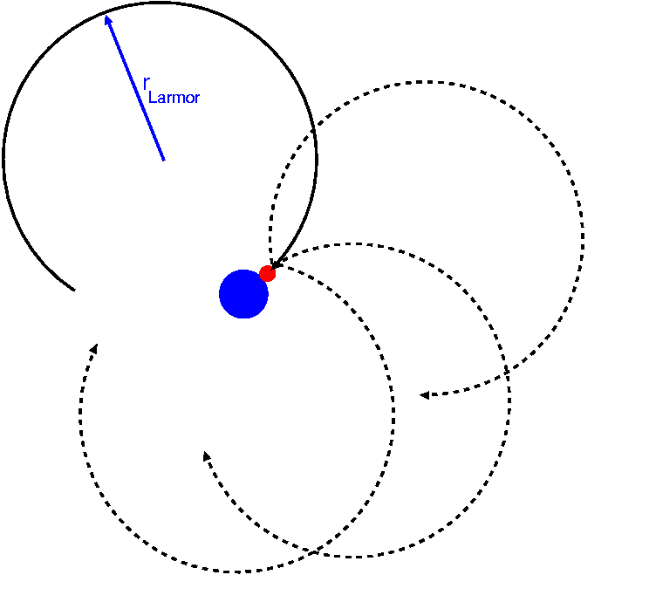
Transzport mágnesesen összetartott fúziós plazmákban
(véges összetartás)
Pokol Gergő (BME TTK): Hogyan hozzuk le a Napot a Földre?
Bár a részecskék közötti ütközések ritkák (a szabad úthossz 10-100 m), mégsem elhanyagolhatók.
Klasszikus transzport. Véletlen lépések, a lépés nagysága a Larmor-sugár.
Neoklasszikus transzport = klasszikus transzport+toroidális geometria
Anomális transzport
Plazma turbulencia
Jedlik Ányos Gimnázium, 2014. november 18.

Slide 25

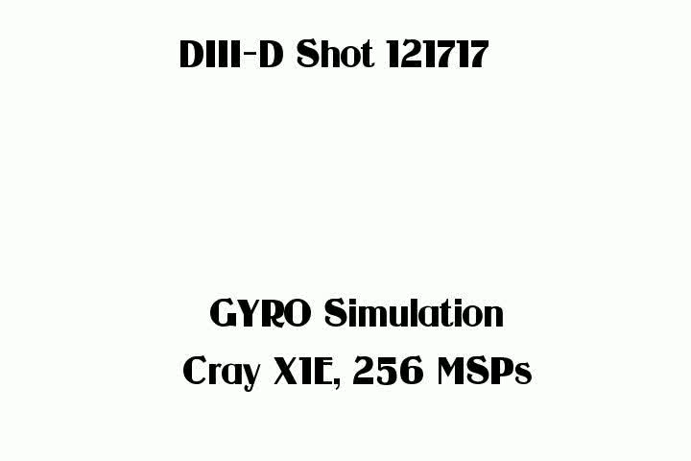
Plazma turbulencia
Pokol Gergő (BME TTK): Hogyan hozzuk le a Napot a Földre?
https://fusion.gat.com/theory/Gyro
Jedlik Ányos Gimnázium, 2014. november 18.

Slide 26
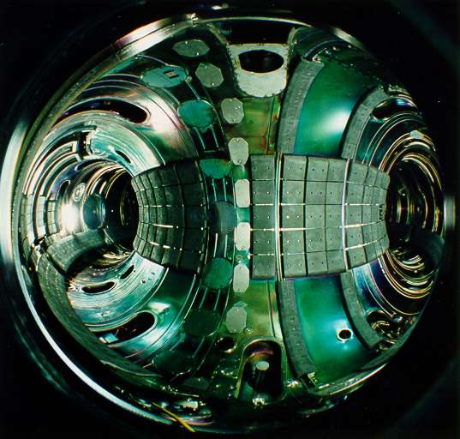
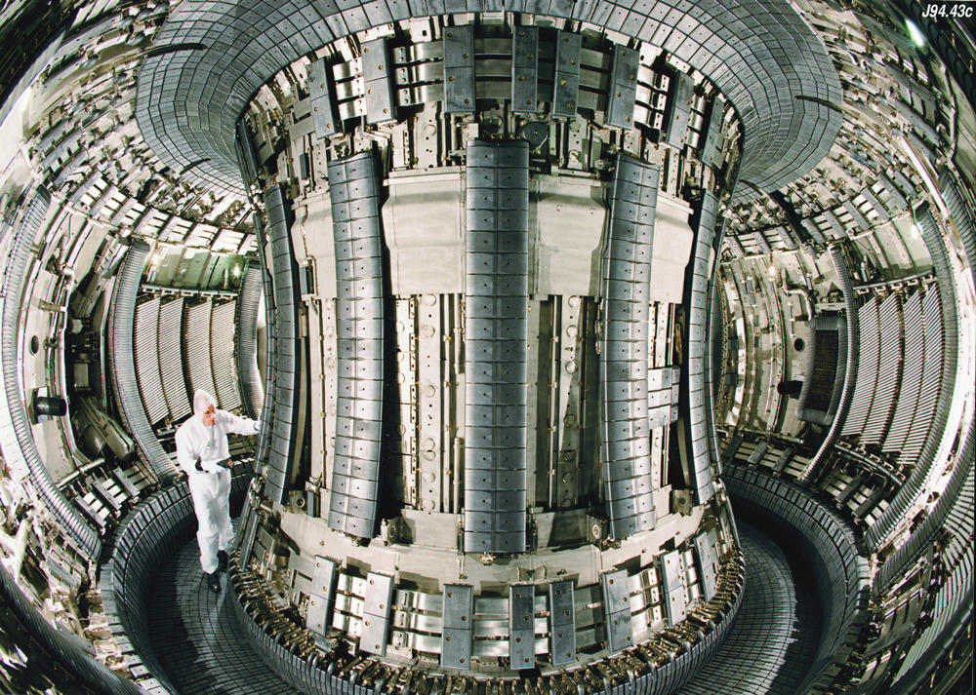
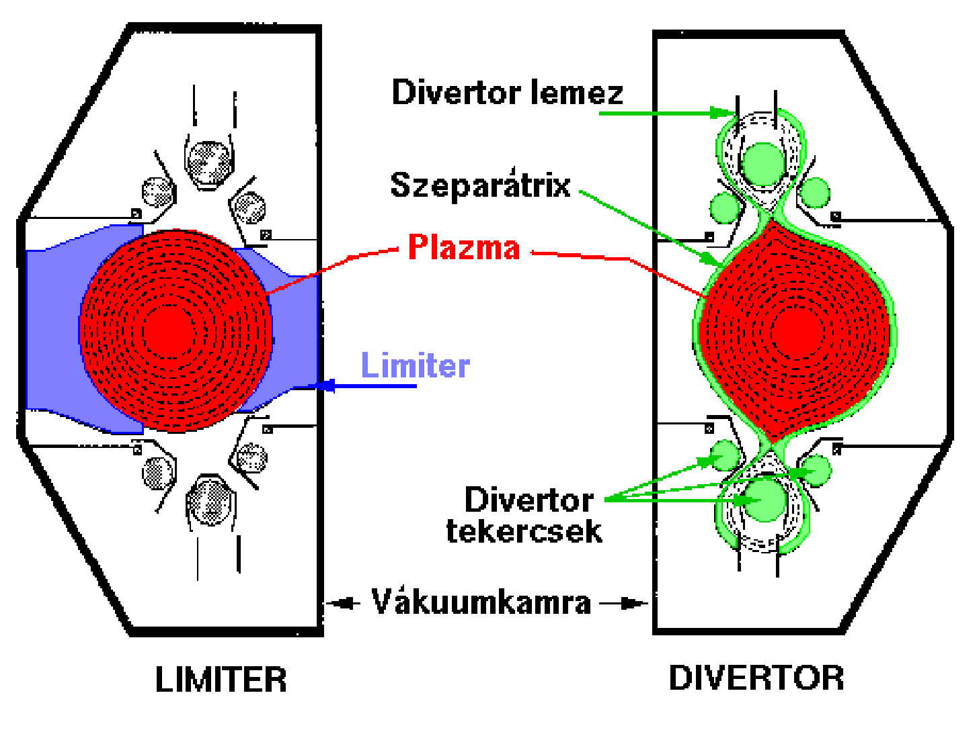
Pokol Gergő (BME TTK): Hogyan hozzuk le a Napot a Földre?
Plazmahatároló elemek
A plazma szélére kijutó részecskék bombázzák a falat amelynek
anyaga szennyezi a plazmát.
Kontrollált plazma-fal kölcsönhatás:
divertor
Tipikus hőterhelés 1-100 MW/m²
Jedlik Ányos Gimnázium, 2014. november 18.

Slide 27
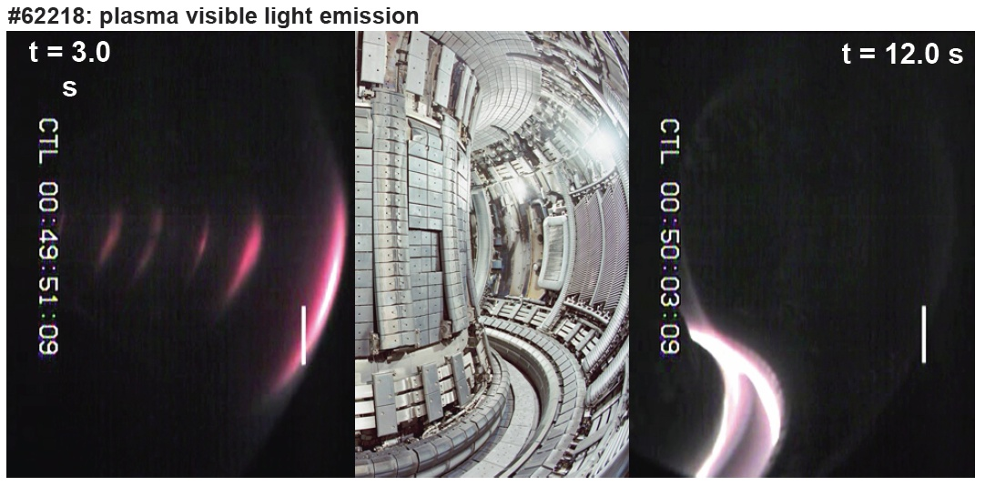
Pokol Gergő (BME TTK): Hogyan hozzuk le a Napot a Földre?
Limiter és divertor a JET tokamakban
Jedlik Ányos Gimnázium, 2014. november 18.

Slide 28
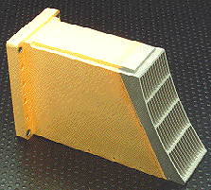
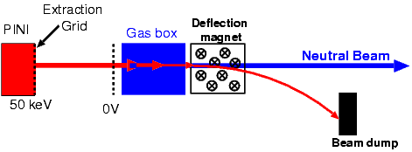
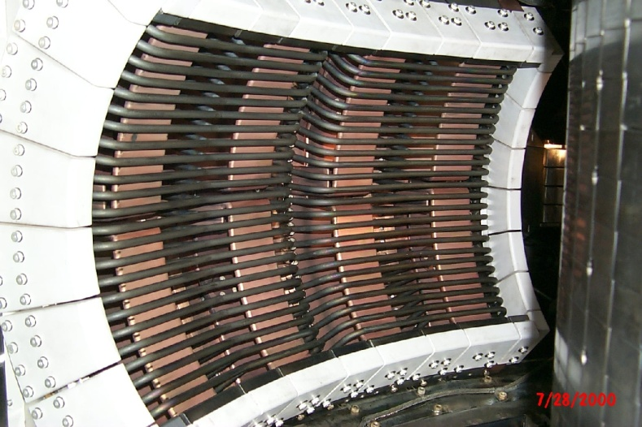
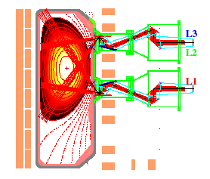
Pokol Gergő (BME TTK): Hogyan hozzuk le a Napot a Földre?
Fúziós technológiák: fűtés, áramhajtás
Áram (tokamak):
Induktív áramgerjesztés (csak impulzus <10 sec)
Mikrohullámú áramhajtás (1 GHz-100 GHz, 1MW)
Fűtés:
Ohmikus fűtés (kevés a fúzióhoz)
Semleges részecske (NBI)
Ion-ciklotron frekvencia (30 MHz)
Elektron-ciklotron frekvencia (100GHz)
Mikrohullámú (alsó hibrid) antenna
Teljesítmények:
0.5-10 MW/blokk
< 40 MW/berendezés
Anyagutánpótlás:
gázbeeresztés, NBI
pelletek
Jedlik Ányos Gimnázium, 2014. november 18.

Slide 29
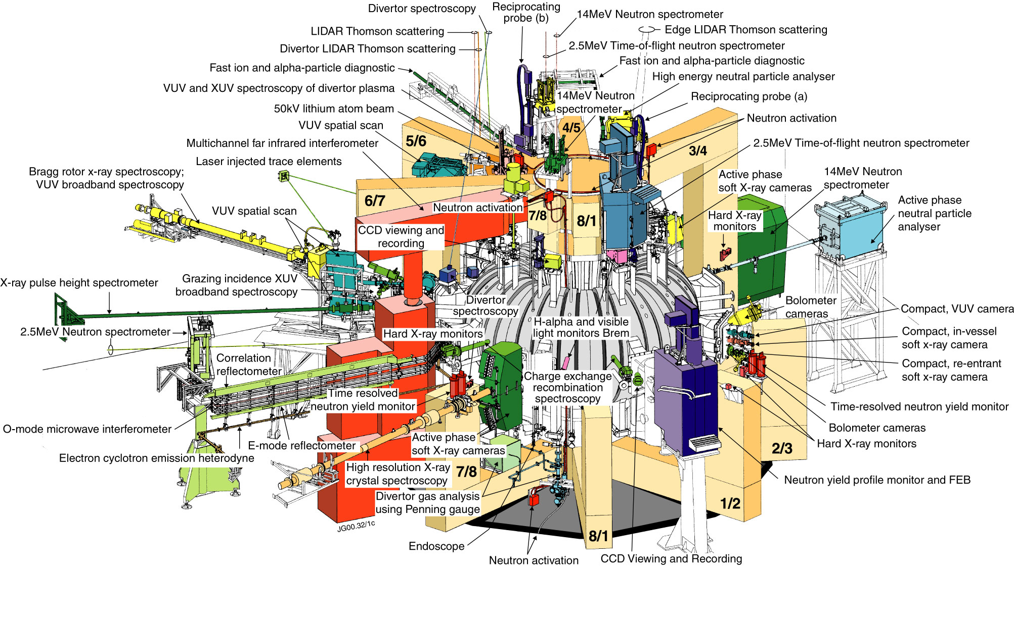
Pokol Gergő (BME TTK): Hogyan hozzuk le a Napot a Földre?
Mérőrendszerek, diagnosztikák
Jedlik Ányos Gimnázium, 2014. november 18.

Slide 30
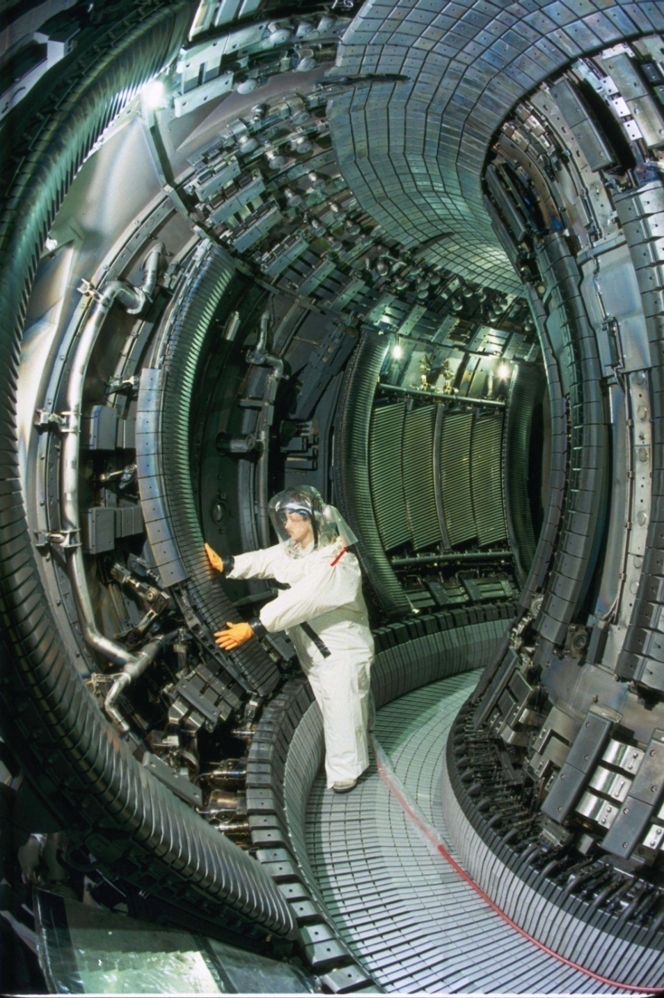
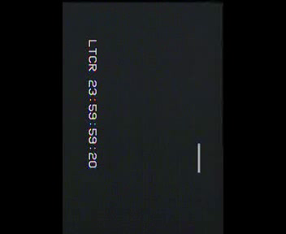
Pokol Gergő (BME TTK): Hogyan hozzuk le a Napot a Földre?
Jedlik Ányos Gimnázium, 2014. november 18.

Slide 31


Pokol Gergő (BME TTK): Hogyan hozzuk le a Napot a Földre?
Európai fúziós kutatások
ITER tokamak
Cadarache, Franciaország
Építi EU (F4E), USA, Oroszo., Kína, Dél-Korea, India, Japán
Célja 10-szeres energiasokszorozás, reaktor technológiák tesztelése
Fusion Roadmap
Európai (EURATOM) program
Célja 2050 előtt hálózatra elektromos áramot termelni DEMO reaktorral
Célzott kutatási projektek
Jedlik Ányos Gimnázium, 2014. november 18.

Slide 32


Pokol Gergő (BME TTK): Hogyan hozzuk le a Napot a Földre?
ITER
(International Thermonuclear Experimental Reactor) → az út
Cadarache-ban épül Franciaországban.
Első plazma 2020-ban (?)
50 MWth
Cél:
Q≥10
500 MWth
átlag francia mérnök
32
Jedlik Ányos Gimnázium, 2014. november 18.
Notes:
32

Slide 33

Pokol Gergő (BME TTK): Hogyan hozzuk le a Napot a Földre?
Út a fúziós energiatermeléshez
2014
2020
2030
2050
Vége
33
Jedlik Ányos Gimnázium, 2014. november 18.
Notes:
33

Slide 34

Pokol Gergő (BME TTK): Hogyan hozzuk le a Napot a Földre?
Fúziós útiterv (2012 vége)
Cél: pár 100 MW fúziós energia hálózatra termelése 2050 előtt
Küldetések:
Plazma üzemállapotok
Hőelvezető rendszerek
Neutronsugárzásnak ellenálló anyagok
Trícium önellátás
Inherens biztonság
DEMO tervezése
Költséghatékony technológiák
Sztellarátorok
Jedlik Ányos Gimnázium, 2014. november 18.

Slide 35

Pokol Gergő (BME TTK): Hogyan hozzuk le a Napot a Földre?
1. Plazma üzemállapotok
Cél:
Reaktor-kompatibilis plazma üzemállapotok kifejlesztése
Állandósult állapotú tokamak üzemmód (DEMO: több órás kisülések)
Magas lesugárzott energiahányad, ugyanakkor jó összetartás
Eszközök:
ITER egyik fő feladata
JET: impulzus üzemmód
JT-60SA: állandó üzemmód
Kis és közepes méretű tokamakok (ASDEX Upgrade): teljes volfrám fal
Jedlik Ányos Gimnázium, 2014. november 18.

Slide 36
Pokol Gergő (BME TTK): Hogyan hozzuk le a Napot a Földre?
Instabilitások - diszrupciók
Gyors részecskék által destabilizált módusok
Diszrupció → elfutó elektron nyaláb → nyaláb instabilitások
Elfutó elektron nyaláb → nyaláb becsapódása a falba
Jedlik Ányos Gimnázium, 2014. november 18.

Slide 37


Pokol Gergő (BME TTK): Hogyan hozzuk le a Napot a Földre?
8. Sztellarátorok
Cél:
HELIAS sztellarátor technológia fejlesztése.
Eszközök:
W7-X (Greifswald) kihasználása
(2015-ben indul!)
W7-X eredményektől függ a jövő
DEMO nem lesz sztellarátor,
de később lehet sztellarátor erőmű
Heliotron fejlesztések Japánnal
Kompakt sztellarátor
fejlesztések USA-val
Jedlik Ányos Gimnázium, 2014. november 18.

Slide 38
Pokol Gergő (BME TTK): Hogyan hozzuk le a Napot a Földre?
Összefoglalás
A magfúzióból óriási energia szabadítható fel.
Deutérium korlátlanul rendelkezésre áll, de a tríciumot lítiumból kell megtermelni a reaktor köpenyében.
A reakció végterméke stabil izotóp, nem radioaktív (⁴He).
Lehet tehetetlenségi és mágneses összetartás.
A mágneses összetartás tórusz alakú tokamakban vagy sztellarátorban történhet.
A fúziós energiatermelést demonstrálták (JET, 1997).
Az energiasokszorozás demonstrálására épül az ITER (~2020).
Elektromos hálózatra termelő erőmű lesz a DEMO (~2045).
A gazdaságosság nagyrészt a magashőmérsékletű szupravezető- és az anyagtechnológia fejlődésén múlik.
Jedlik Ányos Gimnázium, 2014. november 18.

Slide 39
Pokol Gergő (BME TTK): Hogyan hozzuk le a Napot a Földre?
Kapcsolat
BME NTI: Pokol Gergő, pokol@reak.bme.hu, www.reak.bme.hu/pokol
BME Nyílt Nap: 2014. november 21. (péntek)
BME TTK Nyílt Nap: 2014. december 5. (péntek)
http://www.ttk.bme.hu/
Ajánlott irodalom
Fusion Roadmap:
http://www.efda.org/wpcms/wp-content/uploads/2013/01/JG12.356-web.pdf
Magyar EURATOM Fúziós Szövetség honlapja: http://magfuzio.hu
ITER: http://www.iter.org/
ITER Newsline: http://www.iter.org/newsline
F4E: http://fusionforenergy.europa.eu/
EFDA: http://www.efda.org
Jedlik Ányos Gimnázium, 2014. november 18.

Slide 40


Pokol Gergő (BME TTK): Hogyan hozzuk le a Napot a Földre?
3. Neutronsugárzásnak ellenálló anyagok
Cél:
Ideális szerkezeti anyag keresése: erős, nem aktiválódik, magas hőmérsékleten is szilárd, bírja a neutronokat
Eszközök:
Ferrites-martenzites acélok: EUROFER
ODS acélok
IFMIF-szerű kisebb berendezés (IFMIF későn lenne)
Együttműködések fúzión kívül
IFMIF: International Fusion Material
Irradiation Facility (EU, Japán):
http://www.ifmif.org
Jedlik Ányos Gimnázium, 2014. november 18.

Slide 41

Pokol Gergő (BME TTK): Hogyan hozzuk le a Napot a Földre?
4. Trícium önellátás
41
Jedlik Ányos Gimnázium, 2014. november 18.
Notes:
41

Slide 42

Pokol Gergő (BME TTK): Hogyan hozzuk le a Napot a Földre?
Tríciumszaporítás tesztelése az ITER-en
Port cella:
Trícium kivonó rendszer
He hűtőkör
LiPb kör
szállítórendszer
rugalmas csőrendszer
pajzs
2 TBM
42
Jedlik Ányos Gimnázium, 2014. november 18.
Notes:
42

Slide 43

Pokol Gergő (BME TTK): Hogyan hozzuk le a Napot a Földre?
5. Inherens biztonság
Cél:
Passzív biztonsági filozófia érvényesítése a kezdetektől
Eszközök:
ITER nukleáris engedélyeztetése kapcsán már bizonyítani kellett az inherens biztonság meglétét.
Kevés anyag a reakciótérben
Hiba esetén azonnal leáll
Vákuumkamra az elsődleges mérnöki gát
Mélységi védelem
Trícium-kezelésben kell fejlődni!
ITER Vacuum Vessel Pressure Suppression System
Jedlik Ányos Gimnázium, 2014. november 18.

Slide 44

Pokol Gergő (BME TTK): Hogyan hozzuk le a Napot a Földre?
6. DEMO tervezése
Cél:
ITER építés tapasztalatai alapján DEMO rendszerszintű tervezés és részrendszerek fejlesztése.
Eszközök:
ITER tapasztalatok
Fűtések hatásfokának javítása
Leállási idők minimalizálása
nagy cserélhető elemekkel.
Távvezérelt karbantartás,
forrókamrák
Szeparációs vákuumszivattyú
Jedlik Ányos Gimnázium, 2014. november 18.

Slide 45

Pokol Gergő (BME TTK): Hogyan hozzuk le a Napot a Földre?
7. Költséghatékony technológiák
Cél:
Energiaár versenyképességét javító technológiák.
Eszközök:
Magashőmérsékletű szupravezető technológia alkalmazása
Erőműméret csökkentése
Magas hőmérsékletű hűtőkör
Beruházási költségek optimalizálása
Fűtés hatásfokának javítása – kevesebb visszatáplált energia
Jedlik Ányos Gimnázium, 2014. november 18.

